Slide 1
SPI MCP3008 ADC
--搖桿和光感測器
Raspberry Pi：ADC by SPI

Slide 2
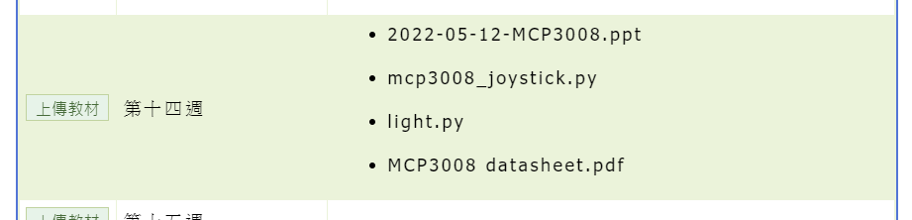
SPI MCP3008 ADC
--搖桿和光感測器
Raspberry Pi：ADC by SPI

Slide 3
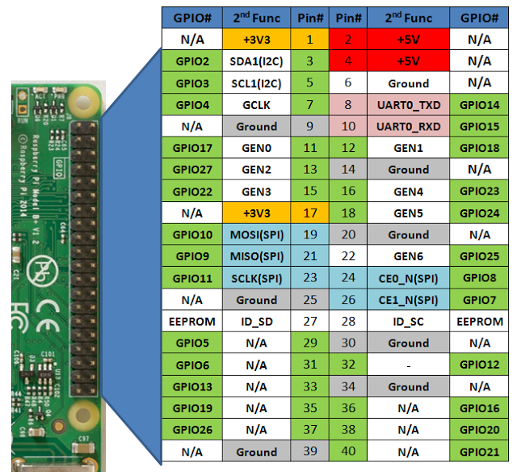
基礎知識：SPI

Slide 4
基礎知識：SPI序列周邊介面匯流排
SPI (Serial Peripheral Interface Bus)，類似I²C，是一種4線同步序列資料協定，適用於可攜式裝置平臺系統，但使用率較 I²C少。SPI匯流排定義四組 logic signals：
‧ SCLK—Serial Clock（自master輸出）
‧ MOSI/SIMO—Master Output, Slave Input（自master輸出）
‧ MISO/SOMI—Master Input, Slave Output（自slave輸出）
‧ SS(CE_N)—Slave Select（active low;自master輸出）

Slide 5
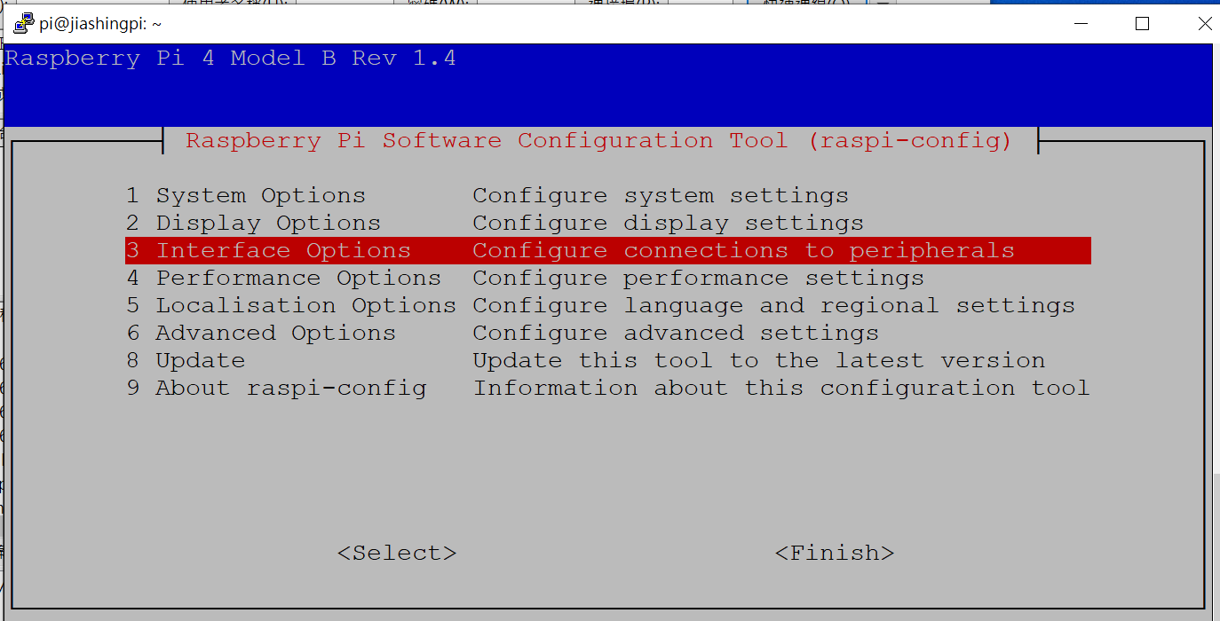
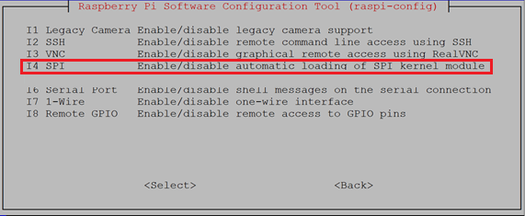
Raspberry: Enable I4 SPI
$sudo raspi-config
然後重新開機 ($sudo shutdown –h now)
之後power off 再 power on

Slide 6
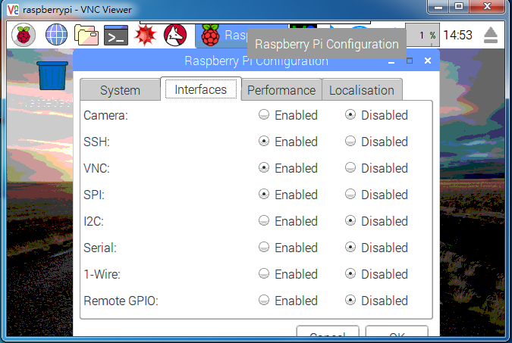
Raspberry: Enable SPI

Slide 7
Check?
$sudo lsmod #→spi_bcm2708

Slide 8
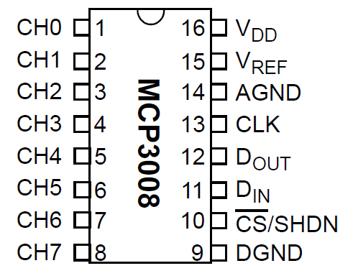
基礎知識：MCP3008
MCP3008讀取ADC數值時，會傳回一個10-bit的數字，介於0到1023之間，可以根據輸入電壓與傳回值的電壓，計算出類比訊號的值，再根據類比設備的特性得到所需的資訊。可參考MCP3008 Datasheet 。

Slide 9
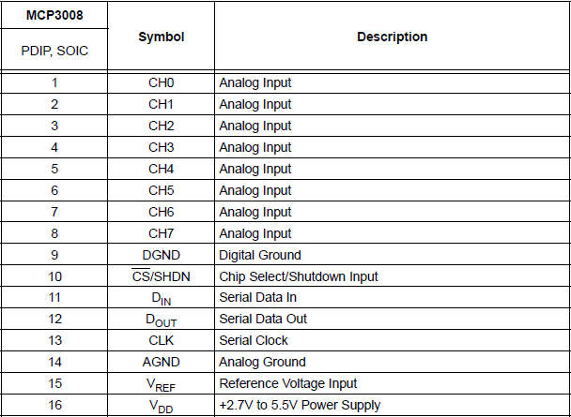
基礎知識：MCP3008 pinout description (接腳說明)

Slide 10
● Digital Ground (DGND)：Digital ground 連接至內部數位電路
● Analog inputs (CH0 - CH7)：類比通路0 - 7
● Chip Select/Shutdown (CS/SHDN)：CS/SHDN pin當設定為低電壓時，被用來啟動設備間的通訊；設定為高電壓時，停止設備間的通訊進入等待狀態。CS/SHDN pin在通訊時必須設定為高電壓才能進行通訊。
● Serial Data Output (DOUT)：SPI串列通訊時資料輸出，資料會因為設備間通訊的時序變化而改變。
● Serial Data Input (DIN)：SPI Port串列資料輸入，用來載入設定資料給通訊設備。
● Serial Clock (CLK)：SPI clock pin被用來啟動通訊。

Slide 11
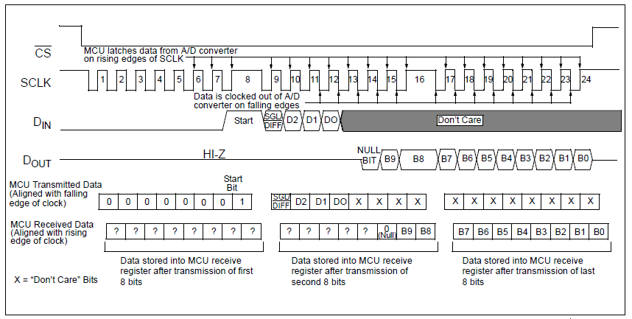

Slide 12
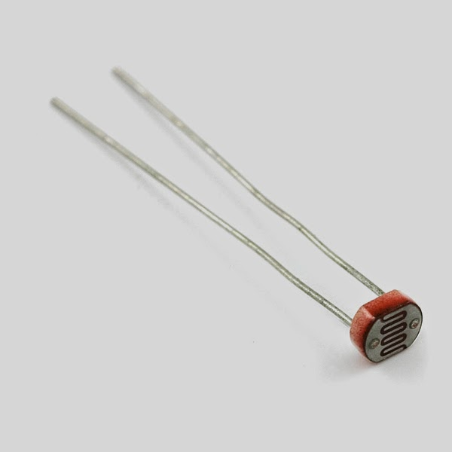
光敏電阻(Photocell)
光敏電阻是一種特殊的電阻，簡稱光電阻，又名光導管。它的電阻和光線的強弱有直接關係。當有光線照射時，電阻內原本處於穩定狀態的電子受到激發，成為自由電子。所以光線越強，產生的自由電子也就越多，電阻就會越小。在光線越暗時，電阻值會越高。

Slide 13
材料
• Raspberry Pi 主板 x1
• MCP3008 IC x1
• 光敏電阻 x1
• 10K電阻 x1
• 連接線 x N條

Slide 14
線路連接與電路圖
• MCP3008 CH0接光敏電阻，光敏電阻另一隻腳接地(GND)
• MCP3008 CH0接10K電阻，10K電阻另一隻腳接3.3V

Slide 15
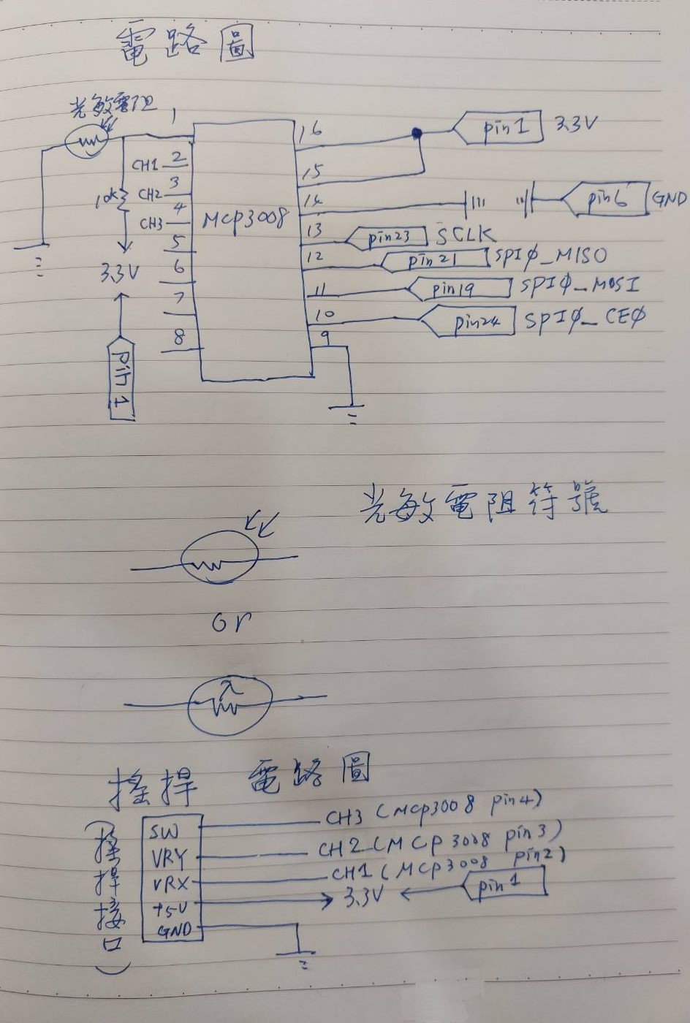
電路圖

Slide 16
線路連接與電路圖
MCP3008 | Raspberry Pi 3/pi 4
Pin 1 (CH0) | Phtocell
Pin 2 (CH1)
Pin 3 (CH2)
Pin 9 (DGND) | Pin 6 (Ground)
Pin 10 (CS/SHDN) | Pin 24 SPI0_CE0 (GPIO8)
Pin 11 (DIN) | Pin 19 SPI0_MOSI (GPIO10)
Pin 12 (DOUT) | Pin 21 SPI0_MISO (GPIO9)
Pin 13 (CLK) | Pin 23 SCLK (GPIO11)
Pin 14 (AGND) | Pin 6 (Ground)
Pin 15 (VREF) | Pin 1 (3.3V)
Pin 16 (VDD) | Pin 1 (3.3V)

Slide 17
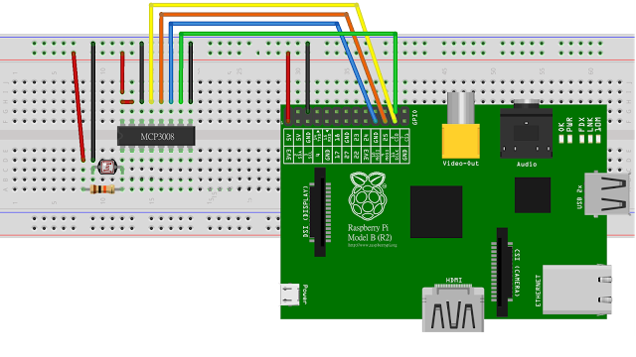
線路連接圖
• MCP3008 CH0接光敏電阻，光敏電阻另一隻腳接地(GND)
• MCP3008 CH0接10K電阻，10K電阻另一隻腳接3.3V

Slide 18
程式解說 light.py
程式中有一行spi.xfer2，他會送出3 Bytes 給Device，第一個位元是1，相當於二進位的00000001，″8+ch″表示Device的頻道位置，變成"00001000"，″<<4″往左移 4個位元(bits)，變成 ″10000000"，最後一個字元是0，亦即 "00000000"。而程式中 "spi.xfer2([1,(8+channel)<<4,0])"會送出 " 00000001 10000000 00000000" 給接收設備，設備回應三個Bytes回來，而傳回值會放在最右邊10個Bits位置，該值介於0跟1023之間。我們可根據這個數字，判斷光度、溫度等類比的訊號。
https://www.raspberrypi-spy.co.uk/2013/10/analogue-sensors-on-the-raspberry-pi-using-an-mcp3008/

Slide 19
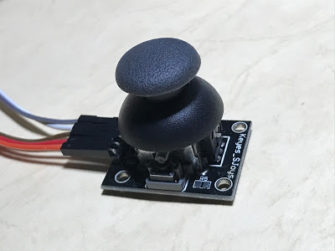
搖桿
Raspberry Pi：ADC by SPI

Slide 20
電路圖

Slide 21
線路連接與電路圖:搖桿 JoyStick 連接線路
搖桿 | Pi / MCP3008
GND (Ground) | Raspberry Pi Pin 6 (Ground)
5V (3.3V) | Raspberry Pi Pin 1 (3.3V)
SW (Switch) | MCP3008 Pin 4 (CH3)
VRx (X voltage) | MCP3008 Pin 2 (CH1)
VRy (Y voltage) | MCP3008 Pin 3 (CH2)

Slide 22
線路連接與電路圖(固定部分)
MCP3008 | Raspberry Pi 3
Pin 1 (CH0)
Pin 2 (CH1)
Pin 3 (CH2)
Pin 9 (DGND) | Pin 6 (Ground)
Pin 10 (CS/SHDN) | Pin 24 SPI0_CE0 (GPIO8)
Pin 11 (DIN) | Pin 19 SPI0_MISI (GPIO10)
Pin 12 (DOUT) | Pin 21 SPI0_MISO (GPIO9)
Pin 13 (CLK) | Pin 23 SCLK (GPIO11)
Pin 14 (AGND) | Pin 6 (Ground)
Pin 15 (VREF) | Pin 1 (3.3V)
Pin 16 (VDD) | Pin 1 (3.3V)

Slide 23
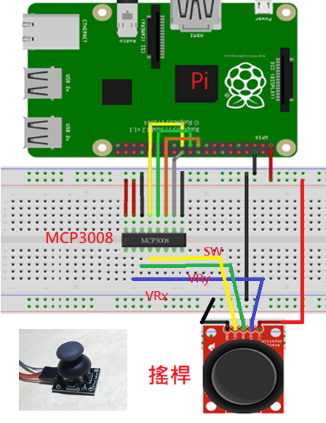
線路連接圖
搖桿 | Pi / MCP3008
GND (Ground) | Raspberry Pi Pin 6 (Ground)
5V (3.3V) | Raspberry Pi Pin 1 (3.3V)
SW (Switch) | MCP3008 Pin 4 (CH3)
VRx (X voltage) | MCP3008 Pin 2 (CH1)
VRy (Y voltage) | MCP3008 Pin 3 (CH2)

Slide 24
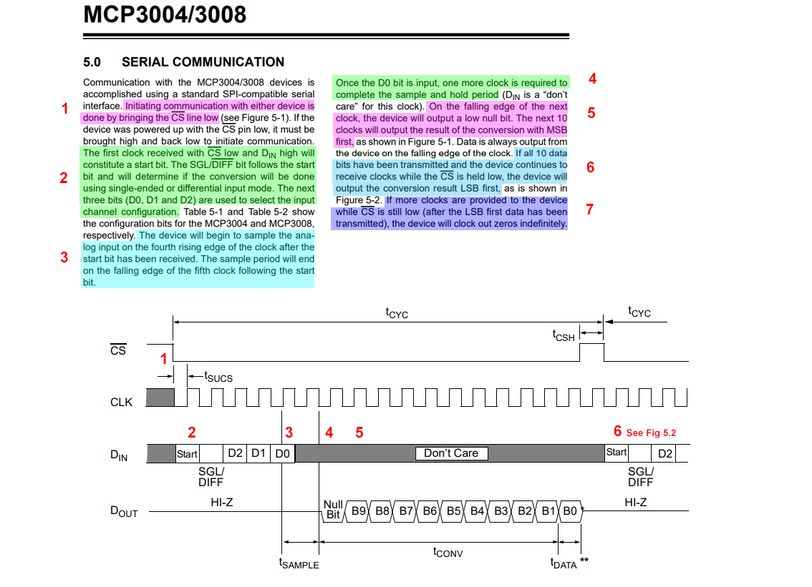
SPI I/F
https://tlfong01.blog/2019/07/02/mcp3008-sampling-rate/

Slide 25
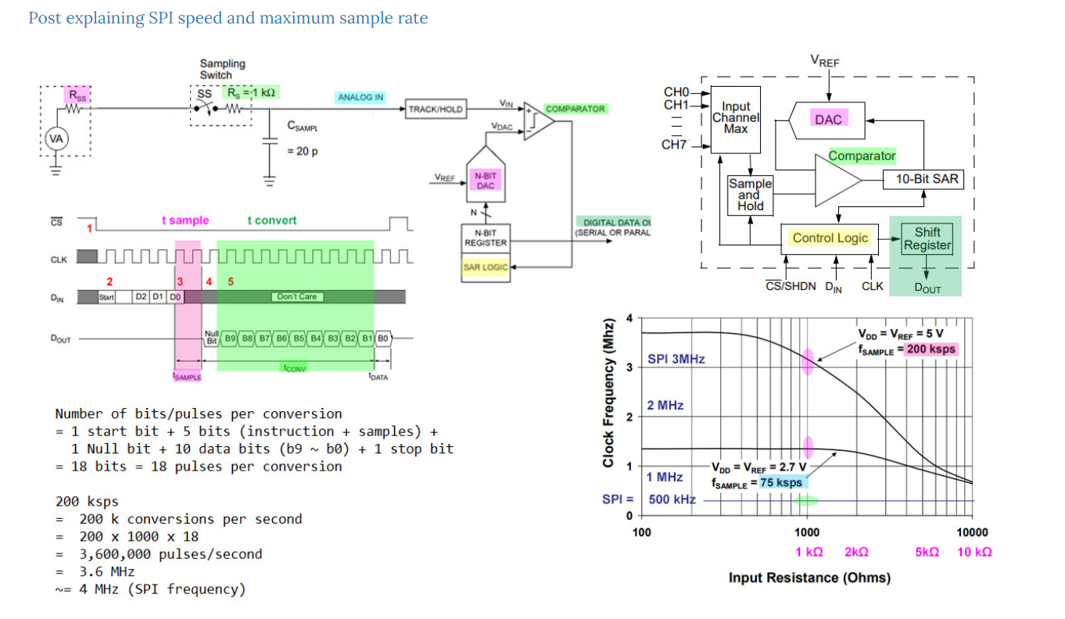
spi.max_speed_hz
https://tlfong01.blog/2019/07/02/mcp3008-sampling-rate/

Slide 26
程式解說 cp3008_joystick.py
為了要使用搖桿控制小車，將程式改為判斷搖桿的方向，並在螢幕顯示搖桿往上「Up」、往下：「Down」、往左：「Left」、往右：「Right」及按下：「Press」。程式判斷往左及往下時當數字小於 300時，觸發顯示。往右及往上時，當數字大於 800時，觸發顯示。
在測試按下搖桿時，讀取的數值都是1023，後來是將電阻換成 1K的，按下時會是 1023，放開時，數字低於 1023。10K電阻主要是將開關輸入電壓拉高 (3.3V)，當按下開關時，輸入連接到地(0V)。如果沒有電阻，當搖桿沒有被按下並讀取隨機值時，輸入將處於未定義狀態。可以試一試。
上述的程式參考 Matt Hawkins 撰寫的程式，如需要原始程式測試搖桿，可到以下網址下載：
$ wget https://bitbucket.org/MattHawkinsUK/rpispy-misc/raw/master/mcp3008/mcp3008_joystick.py
下載後，執行程式：
$ sudo python mcp3008_joystick.py

Slide 27
實驗四
LCD 顯示 光感(光敏電阻) 和 搖桿的 數值，顯示的格式自己定義。(沒有操作光敏電阻 和 搖桿)
當操作光感(光敏電阻) 和 搖桿時，顯示當下的 數值，同時 導引 改變的趨勢(例如: UP , DOWN, LEFT, RIGHT, PRESSED, Light, Dark)

